Slide 1
MULTIDIVERSIDAD LATINOAMERICANA
OAXACA URBANA
BACHILLERATO
NOMBRE DEL DOCENTE: ANA LIBIA HERNÁNDEZ POZO Y LÓPEZ.
MATERIA: ÉTICA Y VALORES II

Slide 2

1.5 Dimensiona el impacto de la Ciencia y la tecnología en la vida cotidiana
La economía contemporánea no se puede sostener sin instrumentos derivados de la ciencia y la tecnología.

Slide 3
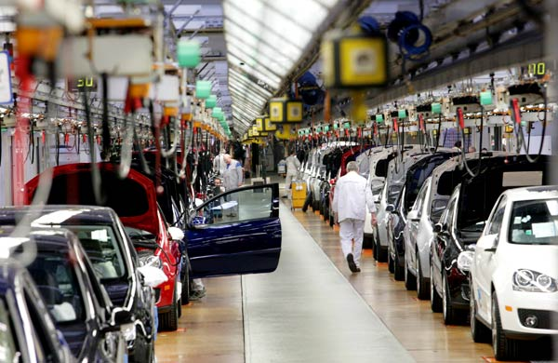
Crisis económica (2008- 2009)
Estados Unidos ( mayor consumidor de los productos mexicanos) automóviles, entró en una severa crisis y una importante compra se suspendió.
Resultado crisis en la industria automotriz.

Slide 4
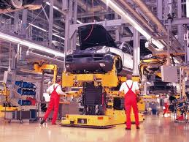
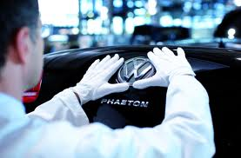
La tecnología y su concreción en máquinas de todo tipo no es buena y mala.
Depende de los fines que buscan las personas en lo individual y los valores de la sociedad.
Una mercancía novedosa es el resultado de un largo proceso

Slide 5
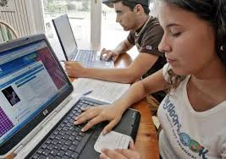
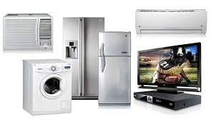

La apropiación de la tecnología es mediante su práctica.

Slide 6
Producción automotriz
Producción
de electrodomésticos
Producción electrónica

Slide 7
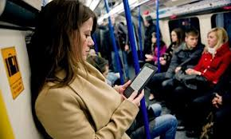
EN LAS GRANDES CIUDADES
La ciencia es indispensable en las grandes urbes, incluso en las pequeñas.
La tecnología ha mejorado mucho la vida cotidiana de los seres humanos.

Slide 8
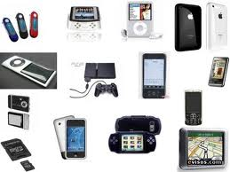
Los aparatos producto de la tecnología, no son buenos ni malos, son el resultado del ingenio humano, de la ingeniería de la investigación y de la aplicación de la ciencia.

Slide 9
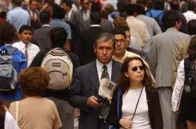
La sociedad contemporánea tiene una característica que la hace diferente a las sociedades anteriores: su compleja especialización de las actividades productivas, derivadas de la distinción del campo y la ciudad.

Slide 10
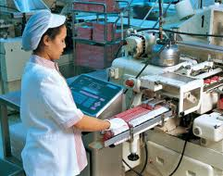
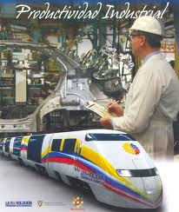
La ciencia, como conocimiento que tiene una amplia aceptación en nuestra sociedad, permite conocer objetos de estudio, grandes o pequeños, dependiendo de la especialidad y del área que se trate.

Slide 11
Ciencia
Ingeniería
Mercancía novedosa

